Slide 1


基于改进支持向量机的分类算法研究
1
20201509 孙浩洋
2022年12月5日

Slide 2
目录
2
支持向量机概述
线性不可分支持向量机
贝叶斯优化算法
贝叶斯优化支持向量机
实验流程与实验结果

Slide 3
1.支持向量机概述
3
支持向量机概述
线性不可分支持向量机
贝叶斯优化算法
贝叶斯优化支持向量机
实验流程与实验结果

Slide 4






1.支持向量机概述
4
支 持 向 量 机 （ Support Vector Machine, SVM ） 是 一 类 按 监 督 学 习 （ supervised learning）方式对数据进行二元分类的广义线性分类器（generalized linear classifier），其决策边界是对学习样本求解的最大边距超平面（ maximum-margin hyperplane） 。
与逻辑回归和神经网络相比，支持向量机，在学习复杂的非线性方程时提供了一种更为清晰，更加强大的方式。
距离
支持向量

Slide 5
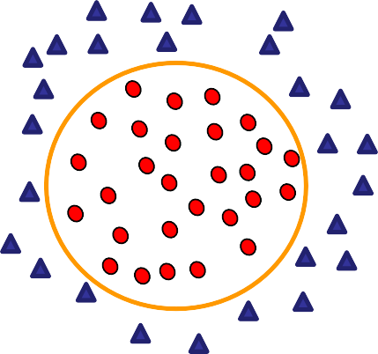

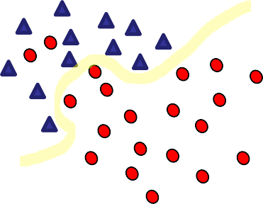
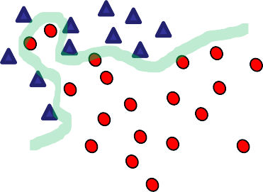

1.支持向量机概述
5
硬间隔、软间隔和非线性SVM
线性可分 硬间隔 软间隔 线性不可分
假如数据是完全的线性可分的，那么学习到的模型可以称为硬间隔支持向量机。换个说法，硬间隔指的就是完全分类准确，不能存在分类错误的情况。软间隔，就是允许一定量的样本分类错误。

Slide 6





1.支持向量机概述
6
算法思想
找到集合边缘上的若干数据（称为
支持向量（ Support Vector ））
，用这些点找出一个平面（称为决策面），使得支持向量到该平面的距离最大。
距离
支持向量

Slide 7
1.支持向量机概述
7
线性支持向量机求解
1
①转化为凸函数：
𝑚𝑎𝑥
𝑤,𝑏
||𝑤||
𝑠. 𝑡. 𝑦_{𝑖}(𝑤^{𝑇}𝑥_{𝑖} + 𝑏) ≥ 1, 𝑖 = 1,2, . . , 𝑚
再将𝑚𝑎𝑥
1
1
转化成𝑚𝑖𝑛 ||𝑤||²求解凸函数，1/2是为了求导之后方便计算。
𝑤,𝑏
||𝑤||
𝑤,𝑏
2
1
𝑚𝑖𝑛 ||𝑤||²
𝑤,𝑏
2
𝑠. 𝑡. 𝑦_{𝑖}(𝑤^{𝑇}𝑥_{𝑖} + 𝑏) ≥ 1, 𝑖 = 1,2, . . , 𝑚
②用拉格朗日乘子法和KKT条件求解最优值
解出后，代入超平面模型也就是：
𝑦 = 𝑤^{∗𝑇}𝑥 + 𝑏∗ = σ^{𝑚} 𝛼∗ 𝑦_{𝑖} 𝑥_{𝑖} ⋅ 𝑥_{𝑗} + 𝑏∗，可得𝑏∗ = 𝑦 − σ^{𝑚}
𝛼∗ 𝑦_{𝑖} 𝑥_{𝑖} ⋅ 𝑥_{𝑗} ，𝑤∗ = σ^{𝑚}
𝛼∗ 𝑦_{𝑖}𝑥_{𝑖}
𝑖=1 𝑖 𝑖=1 𝑖
𝑖=1 𝑖
以上为SVM对偶问题的对偶形式

Slide 8

1.支持向量机概述
8
线性支持向量机求解
若数据线性不可分，则可以引入松弛变量𝜉 ≥ 0，使函数间隔加上松弛变量大于
等于1 ，则目标函数：
𝑚𝑖𝑛 ¹ ||𝑤||² + 𝐶 σ^{𝑚}
𝜉 𝑠. 𝑡. 𝑦_{𝑖}(𝑤^{𝑇}𝑥_{𝑖} + 𝑏) ≥ 1 − 𝜉_{𝑖}
𝑤,𝑏,𝜉
𝑖=1
𝑖
对偶问题：
𝑚𝑎𝑥
𝛼
_{σ}𝑚
𝛼 − ¹ σ^{𝑚}
𝛼 𝛼 𝑦 𝑦 𝑥 ⋅ 𝑥 = 𝑚𝑖𝑛
𝛼
𝑚
1 _{σ𝑚}
𝛼_{𝑖} 𝛼_{𝑗}𝑦_{𝑖}𝑦_{𝑗}(𝑥_{𝑖} ⋅ 𝑥_{𝑗}) − σ^{𝑚} 𝛼
𝑖=1
𝑖=1
𝑖
2
𝑖,𝑗=1
𝑖 𝑗 𝑖 𝑗 𝑖 𝑗
2
𝑖,𝑗=1
𝑖
软间隔
𝑠. 𝑡. 𝐶 ≥ 𝛼_{𝑖} ≥ 0, 𝑖 = 1,2, . . . , 𝑚
Σ 𝛼_{𝑖} 𝑦_{𝑖} = 0
𝑖=1
𝐶为惩罚参数， 𝐶 值越大 ，对分类的惩罚越大。跟线性可分求解的思路一致，同样这里先用拉格朗日乘子法得到拉格朗日函数，再求其对偶问题。

Slide 9
2.线性不可分支持向量机
9
支持向量机概述
线性不可分支持向量机
贝叶斯优化算法
贝叶斯优化支持向量机
实验流程与实验结果

Slide 10
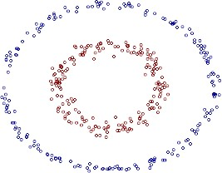
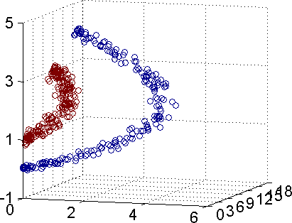
2.线性不可分支持向量机
10
核技巧
在低维空间计算获得高维空间的计算结果，满足高维，才能在高维下线性可分。 我们需要引入一个新的概念：核函数。它可以将样本从原始空间映射到一个更高维的特质空间中，使得样本在新的空间中线性可分
。这样我们就可以使用原来的推导来进行计算，只是所有的推导是在新的空间，而不是在原来的空间中进行，即用核函数来替换当中的内积。
线性不可分
高维下线性可分

Slide 11
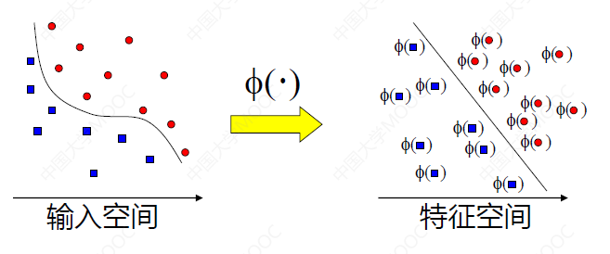
2.线性不可分支持向量机
11
核技巧
用核函数来替换原来的内积。
即通过一个非线性转换后的两个样本间的内积。具体地，𝐾(𝑥, 𝑧)是一个核函数，或正定核，意味着存在一个从输入空间到特征空间的映射，对于任意空间输入的𝑥, 𝑧 有:
𝐾(𝑥, 𝑧) = 𝜙(𝑥) ⋅ 𝜙(𝑧)

Slide 12
2.线性不可分支持向量机
12
在线性支持向量机学习的对偶问题中，用核函数𝐾(𝑥, 𝑧)
替代内积，求解得到的就是非线性支持向量机
𝑁
𝑓(𝑥) = sign Σ 𝛼∗ 𝑦_{𝑖}𝐾 𝑥, 𝑥_{𝑖}
+ 𝑏∗
𝑖
𝑖=1

Slide 13
2.线性不可分支持向量机
13
常用核函数有：
线性核函数
𝐾(𝑥_{𝑖}, 𝑥_{𝑗}) = 𝑥^{𝑇}𝑥_{𝑗}
𝑖
多项式核函数
𝐾(𝑥_{𝑖}, 𝑥_{𝑗}) = (𝑥^{𝑇}𝑥_{𝑗})^{𝑑}
𝑖
高斯核函数
||𝑥_{𝑖} − 𝑥_{𝑗}||
𝐾(𝑥_{𝑖}, 𝑥_{𝑗}) = 𝑒𝑥𝑝(−
)
2𝛾²
这三个常用的核函数中,只有高斯核函数是需要调参的。

Slide 14
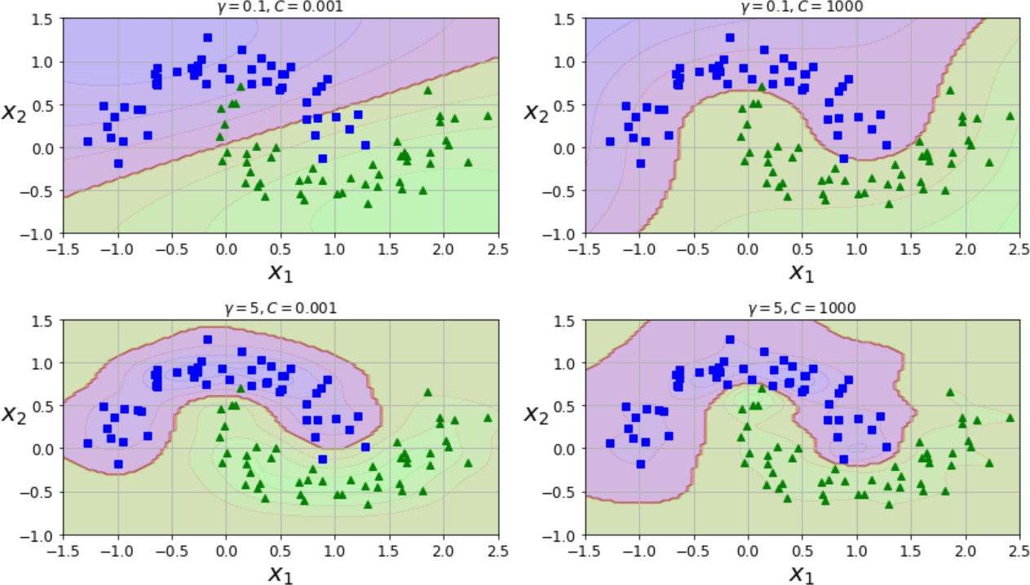
2.线性不可分支持向量机
14
超参数
核尺度：𝛾（KernelScale）
框约束：C（BoxConstraint）
𝛾越大，支持向量越少，𝛾值越小，支持向量越多。C也称作惩罚系数，即对误差的宽容度。C越高，说明越不能容忍出现误差,容易过拟合。C越小，容易欠拟合。因此，超参数的选择对分类结果至关重要。

Slide 15
3.贝叶斯优化算法
15
支持向量机概述
线性不可分支持向量机
贝叶斯优化算法
贝叶斯优化支持向量机
实验流程与实验结果

Slide 16
3.贝叶斯优化算法
16
贝叶斯优化介绍
贝叶斯优化，它是一种常用于调整超参数的技术。更通俗地说，贝叶斯优化可用于任何黑盒函数的优化。
贝叶斯优化算法流程
(1) 在SVM模型的C和γ的设定搜索范围中随机选取n0个采样点， 以十折交叉验证的平均测试准确率为目标函数f, 模型的不同参数组合作为自变量x, 构成代理模型框架， 得到目标函数的初始分布和采样点集D; (2) 通过最大化采集函数选择下一个采样点xt, 得到采样点函数值f(xt); (3) 将新的采样点[xt, f(xt)]添加到采样点集D中， 更新高斯过程代理模型， 使得代理模型更加贴合目标函数的分布； (4) 设定一个最大迭代次数， 当迭代次数达到最大次数时， 停止算法迭代， 输出最优采样点以及对应的目标函数最优值， 即SVM模型的最优参数C和γ。

Slide 17
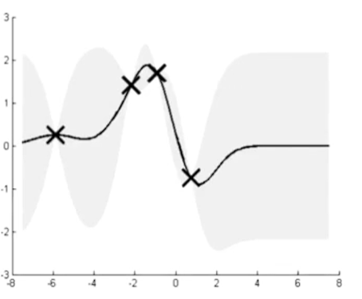
3.贝叶斯优化算法
17
拟合函数
置信区间
灰色区间为一个函数空间
不同参数集合的增加会改变这个函数空间（泛函分析）

Slide 18
3.贝叶斯优化算法
18

Slide 19
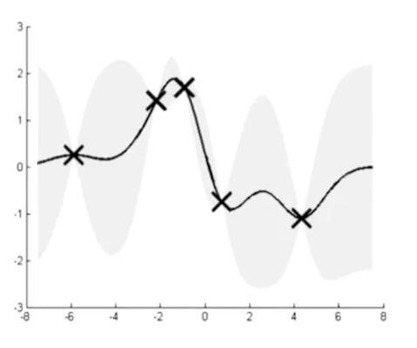
3.贝叶斯优化算法
19

Slide 20
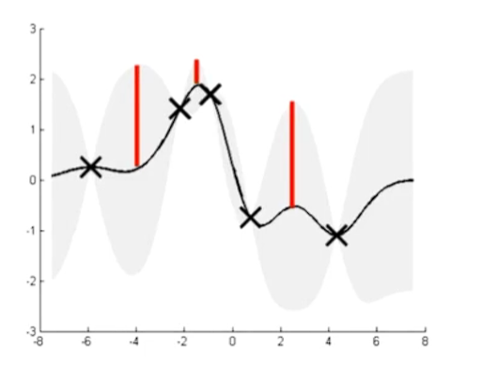
3.贝叶斯优化算法
20

Slide 21
4.贝叶斯优化支持向量机
21
支持向量机概述
线性不可分支持向量机
贝叶斯优化算法
贝叶斯优化支持向量机
实验流程与实验结果

Slide 22
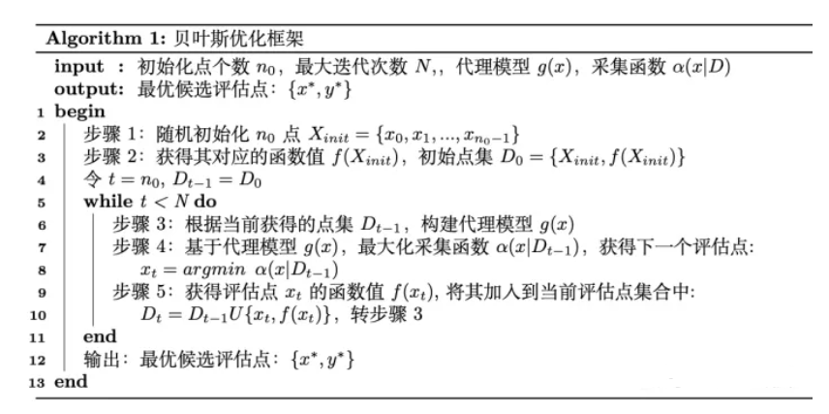
4.贝叶斯优化支持向量机
22
贝叶斯优化框架

Slide 23
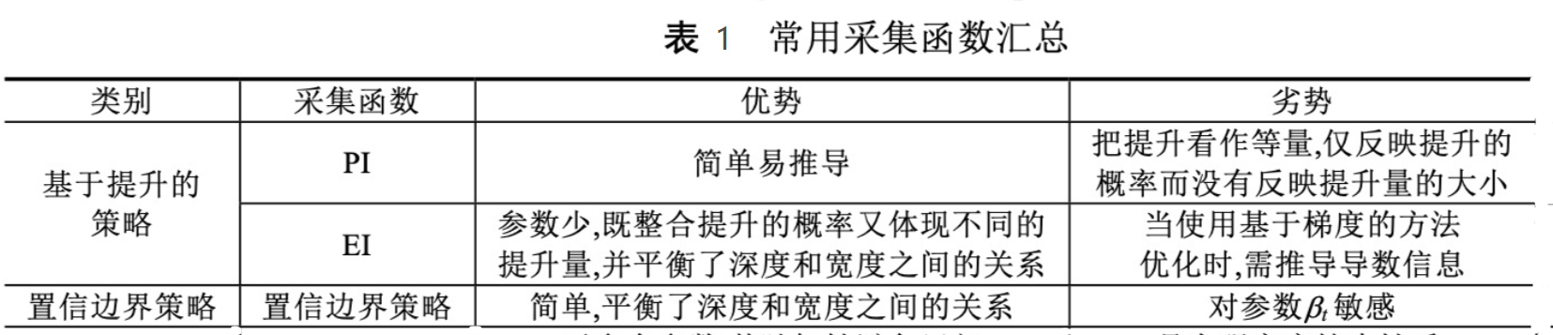
3.贝叶斯优化支持向量机
24
贝叶斯优化——采集函数
常见的3种采集函数：
提升的概率(Probabilityimprovement,PI)
提升的期望(ExpectedImprovement,EI)
上置信边界，(Upperconfidencebound，UCB)

Slide 24
5.实验流程与实验结果
25
支持向量机概述
线性不可分支持向量机
贝叶斯优化
贝叶斯优化支持向量机
实验流程与实验结果

Slide 25
5.实验流程与实验结果
26
（1）构建数据集
利用matlab种子生成200个随机点
用1表示绿色类，-1表示红色类
数据的可视化结果如右图所示
（2）划分交叉验证分集
利用c = cvpartition(n,‘KFold’,k)函数
划分交叉验证分集，这里采用10折交叉验证，即k=10

Slide 26
5.实验流程与实验结果
27
（3）配置贝叶斯优化支持向量机模型
采集函数选择EI函数（'AcquisitionFunctionName','expected-improvement-plus’）
最大迭代次数设置为15（ 'MaxObjectiveEvaluations',15 ）
采用的数据为（2）中的交叉验证分集c（ 'CVPartition',c ）
相关配置程序：
opts = struct('CVPartition',c,'AcquisitionFunctionName','expected-improvement-plus','MaxObjectiveEvaluations',15);
Mdl = fitcsvm(cdata,grp,'KernelFunction','rbf', ...
'OptimizeHyperparameters','auto','HyperparameterOptimizationOptions',opts)

Slide 27
5.实验流程与实验结果
28
（4）实验结果一
右图为贝叶斯优化的结果，可见随着函数计算次数的增加，目标函数值越来越小（本实验中优化的目标为10折交叉验证的损失函数）

Slide 28
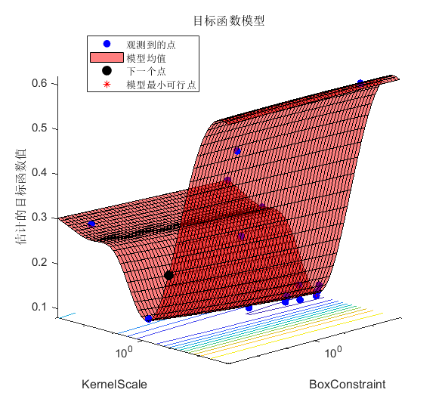
5.实验流程与实验结果
29
（5）实验结果二
右图为贝叶斯优化过程图，展示了优化参数“核尺度KernelScale”和“框约束BoxConstraint”取不同的值时目标函数值

Slide 29
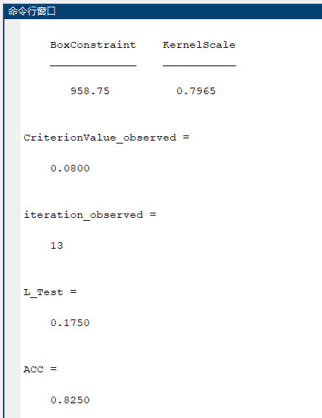
5.实验流程与实验结果
30
（6）实验结果三
优化后的参数为
BoxConstraint KernelScale
958.75 0.7965
贝叶斯优化支持向量机在测试集分类准确率为
ACC =0.8250

Slide 30
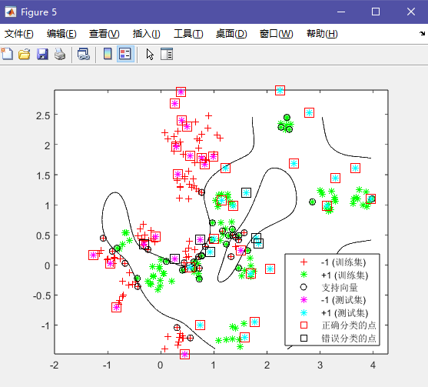
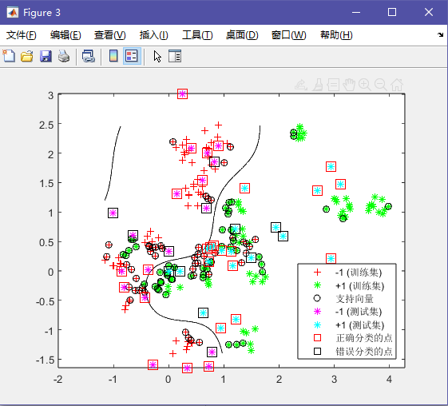
5.实验流程与实验结果
31
（6）实验结果四
有优化（左）和无优化（右）的分类结果可视化效果如下图所示
有优化分类准确率：82.5% 无优化分类准确率：67.5%

Slide 31
总结
32
SVM在使用的过程中，超参数对其结果影响很大，通过贝叶斯优化，可以自动选择合适的超参数。在贝叶斯优化过程中，使用支持向量机的损失函数作为目标函数，将支持向量机的超参数设置为贝叶斯优化的优化参数，从而得到支持向量机的最优超参数。
试验结果表明，在相同的数据集下，优化后的支持向量机比未经优化的支持向量机的分类准确率提高了15%。

Slide 32
参考文献
33
CORTES C, VAPNIK V. Support-vector networks[J]. Machine learning, 1995, 20(3): 273–297.
Andrew Ng. Machine Learning[EB/OL]. Stanford University,2014.
https://www.coursera.org/course/ml
李航. 统计学习方法[M]. 清华大学出版社,2019.
Hastie T., Tibshirani R., Friedman J. The Elements of Statistical Learning[M]. Springer, New
York, NY, 2001.
CHRISTOPHER M. BISHOP. Pattern Recognition and Machine Learning[M]. Springer,2006.
Stephen Boyd, Lieven Vandenberghe, Convex Optimization[M]. Cambridge University Press,
2004.
PLATT J C. Sequential Minimal Optimization: A Fast Algorithm for Training Support Vector Machines[J]. 1998: 22.

Slide 33


谢 谢！

